Slide 1
Χρονικός Προγραμματισμός Έργων (Εργαστήριο)
Ενότητα 5: Αναθέσεις σε πόρους
Κλεάνθης Συρακούλης,
Επίκουρος Καθηγητής,
Τμήμα Διοίκησης Επιχειρήσεων,
T.E.I. Θεσσαλίας

Slide 2
Άδειες χρήσης
Το παρόν εκπαιδευτικό υλικό υπόκειται στην παρακάτω άδεια χρήσης Creative Commons (C C): Αναφορά δημιουργού (B Y), Παρόμοια Διανομή (S A), 3.0, Μη εισαγόμενο.
Για εκπαιδευτικό υλικό, όπως εικόνες, που υπόκειται σε άλλου τύπου άδειας χρήσης, η άδεια χρήσης αναφέρεται ρητώς.

Slide 3
Χρηματοδότηση
Το παρόν εκπαιδευτικό υλικό έχει αναπτυχθεί στα πλαίσια του εκπαιδευτικού έργου του διδάσκοντα.
Το έργο «Ανοικτά Ακαδημαϊκά Μαθήματα στο ΤΕΙ Θεσσαλίας» έχει χρηματοδοτήσει μόνο τη αναδιαμόρφωση του εκπαιδευτικού υλικού.
Το έργο υλοποιείται στο πλαίσιο του Επιχειρησιακού Προγράμματος «Εκπαίδευση και Δια Βίου Μάθηση» και συγχρηματοδοτείται από την Ευρωπαϊκή Ένωση (Ευρωπαϊκό Κοινωνικό Ταμείο) και από εθνικούς πόρους.

Slide 4
Σκοποί ενότητας
Κατανόηση του ρόλου των πόρων στο χρονοδιάγραμμα,
Ικανότητα ανάθεσης των δραστηριοτήτων στους πόρους,
Χρονοδιάγραμμα και κοστολόγηση της χρήσης πόρων,
Κατανόηση της έννοιας του εφικτού χρονοδιαγράμματος.
Αναθέσεις σε πόρους

Slide 5
Περιεχόμενα ενότητας
Οι πόροι στο λογισμικό,
Οι αναθέσεις των δραστηριοτήτων σε πόρους,
Οι όψεις Φύλλο πόρων, Γράφημα πόρων,
Οι προβολές χρήση πόρων και χρήση εργασιών.
Αναθέσεις σε πόρους

Slide 6
Εισαγωγή Πόρων
Αλληλουχίες,
Περιορισμούς,
Διακοπές / Αργίες – Ημερολόγιο.
Θυμόμαστε ότι:
διάρκεια = εργασία/πλήθος πόρων
Αναθέσεις σε πόρους
6

Slide 7
Αλληλουχίες
Αναθέσεις σε πόρους
7

Slide 8
Περιορισμοί
Αναθέσεις σε πόρους
8

Slide 9
Διακοπές / Αργίες - Ημερολόγιο
Έργο / Ιδιότητες / Αλλαγή χρόνου εργασίας.
Αναθέσεις σε πόρους
9

Slide 10
Θυμόμαστε ότι
Διάρκεια ο πραγματικός χρόνος μέχρι την ολοκλήρωση της δραστηριότητας,
Εργασία η προσπάθεια (σε εργατοώρες) που απαιτείται σε μια περίοδο χρόνο για την ολοκλήρωση της εργασίας,
Πλήθος πόρων οι διαθέσιμοι πόροι στους οποίους ανατίθεται η υλοποίηση της δραστηριότητας.
Αναθέσεις σε πόρους
10

Slide 11
Παράδειγμα
Τρεις εργάτες εργάζονται 2 ημέρες για μια δραστηριότητα, δίνοντας 8 εργατοώρες ανά ημέρα, η εργασία (work) που βάζει κάθε πόρος είναι 16 ώρες: (2 days * 8 hours).
Η συνολική προσπάθεια που δίνουν οι πόροι είναι 24 ώρες ανά ημέρα: (3 painters * 8 hours).
Η συνολική εργασία (total work) που απαιτεί η δραστηριότητα είναι 48 ώρες: (2 d*8 h*3 r).
Η διάρκεια (duration) είναι 2 ημέρες:48h/(3r*8h).
Αναθέσεις σε πόρους
11

Slide 12
Το πρόβλημα
Η εταιρία σας ανέλαβε την υλοποίηση ενός έργου, το οποίο για την ολοκλήρωση του απαιτεί την υλοποίηση 7 επιμέρους δραστηριοτήτων. Οι σχέσεις μεταξύ των δραστηριοτήτων, η διάρκεια (σε ημέρες) κάθε μιας καθώς και ο αριθμός των εργατών που απαιτεί η κάθε δραστηριότητα δίνονται στον πίνακα που ακολουθεί.
Αν υποθέσουμε ότι υπάρχουν διαθέσιμοι 6 εργάτες για πλήρη απασχόληση στο έργο,
Τα ζητούμενα είναι:
Νομίζετε ότι μπορεί να υλοποιηθεί το έργο χωρίς παράταση της διάρκειάς του;
Αν όχι, πόσο πρέπει να παραταθεί το έργο;
Αναθέσεις σε πόρους
12

Slide 13
Πίνακας δραστηριοτήτων
Δραστηριότητα | Προαπαιτ. | Διάρκεια | Πόροι
100 | - | 3 | 5
101 | - | 6 | 4
102 | 100 | 5 | 2
103 | 101 | 4 | 3
104 | 101 | 4 | 2
105 | 104 | 2 | 1
106 | 102-103-105 | 5 | 2
Αναθέσεις σε πόρους
13

Slide 14
Βήμα 1: Εισάγουμε τα δεδομένα (1 από 2)
Ελέγχουμε Έργο/ Ιδιότητες/ Πληροφορίες έργου για την ημέρα έναρξης του έργου,
Τοποθετούμε το Πόρος/ Επίπεδο/ Επιλογές ισοστάθμισης στο Μη αυτόματο,
Εισάγουμε τα δεδομένα, αγνοώντας προς το παρόν τους πόρους.
Το αποτέλεσμα είναι:
Αναθέσεις σε πόρους
14

Slide 15
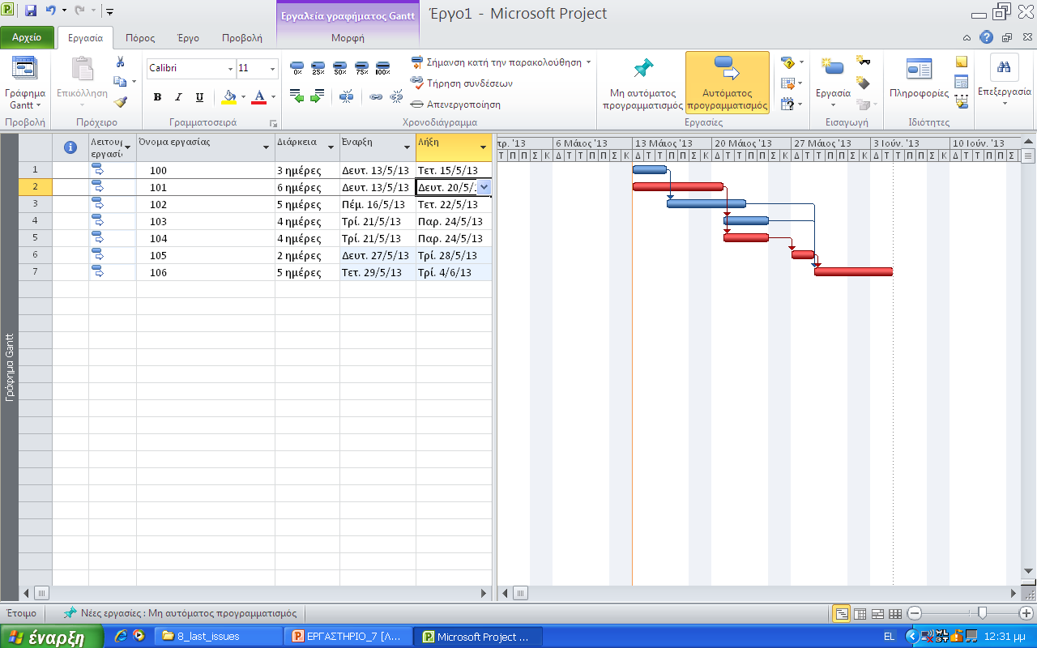
Βήμα 1: Εισάγουμε τα δεδομένα (2 από 2)
Αναθέσεις σε πόρους
15

Slide 16
Βήμα 2: Δουλεύοντας με πόρους (1 από 2)
Επιλέγουμε Εργασία/ Προβολή/ Φύλλο πόρων,
Εφόσον δεν υπάρχει διάκριση μεταξύ των πόρων μπορούμε να τους εισάγουμε ως έναν πόρο με διαθεσιμότητα 6 μονάδων.
Το αποτέλεσμα είναι:
Αναθέσεις σε πόρους

Slide 17
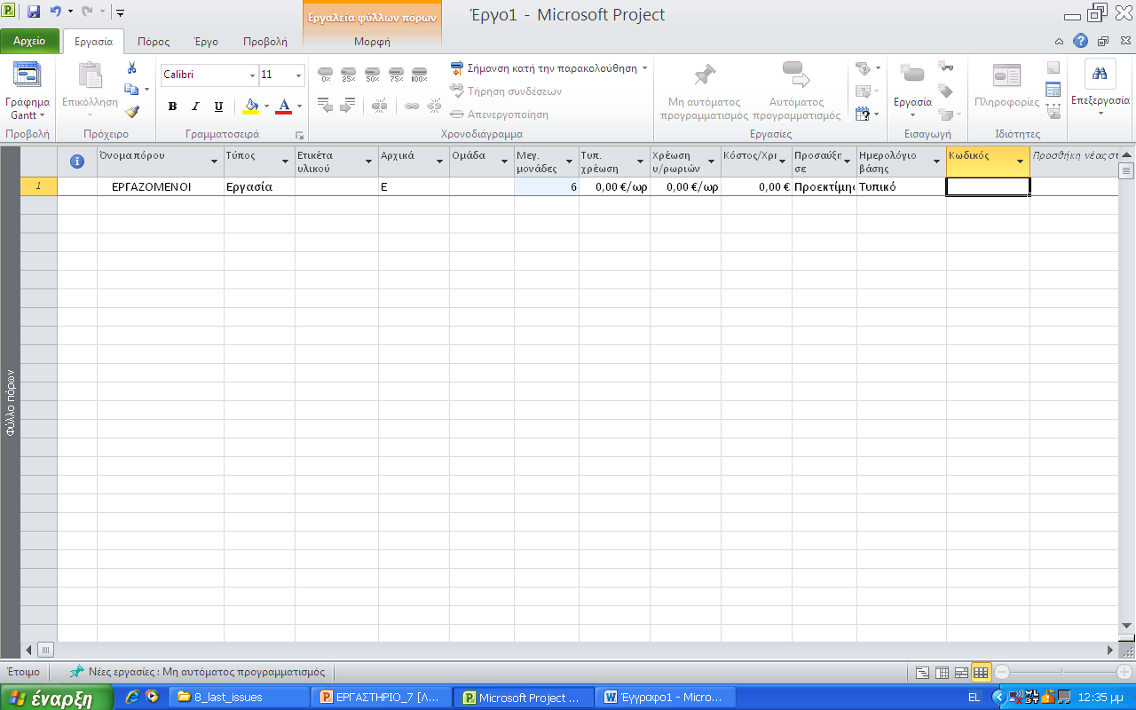
Βήμα 2: Δουλεύοντας με πόρους (2 από 2)
Αναθέσεις σε πόρους
17

Slide 18
Κάνουμε αναθέσεις (allocation)
Η δραστηριότητα
Ο πόρος
Η ανάγκη σε πόρους
Αναθέσεις σε πόρους
18

Slide 19
Επαρκούν οι πόροι; (1 από 2)
Αναθέσεις σε πόρους
19

Slide 20
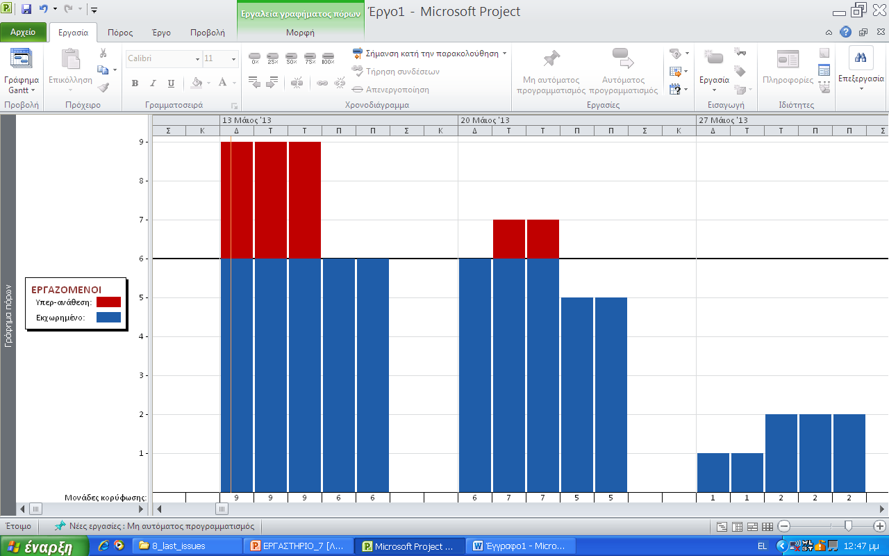
Επαρκούν οι πόροι; (2 από 2)
Αναθέσεις σε πόρους
20

Slide 21
Χρήση πόρων – Χρήση εργασιών (1 από 3)
Χρήση πόρων
Απαντάει στο ερώτημα “Σε ποιες δραστηριότητες αφιερώνουν και πόση εργασία οι πόροι σε δεδομένη μονάδα χρόνου”,
Χρήση εργασιών
Απαντάει στο ερώτημα “Ποια δραστηριότητα καταναλώνει και πόση εργασία κάθε πόρου σε δεδομένη μονάδα χρόνου”.
Αναθέσεις σε πόρους
21

Slide 22
Χρήση πόρων – Χρήση εργασιών (2 από 3)
Επιλέγουμε γράφημα Gantt,
Επιλέγουμε Προβολή/ Διαίρεση προβολής/ Λεπτομέρειες,
Έχοντας επιλεγμένο το κάτω παράθυρο, επιλέγουμε Εργασία/ Προβολή/ Γράφημα πόρων.
Αναθέσεις σε πόρους
22

Slide 23
Χρήση πόρων – Χρήση εργασιών (3 από 3)
Αναθέσεις σε πόρους
23

Slide 24
Τέλος Ενότητας
Επεξεργασία υλικού:
Χαρτώνας Αλέξανδρος

